Slide 1

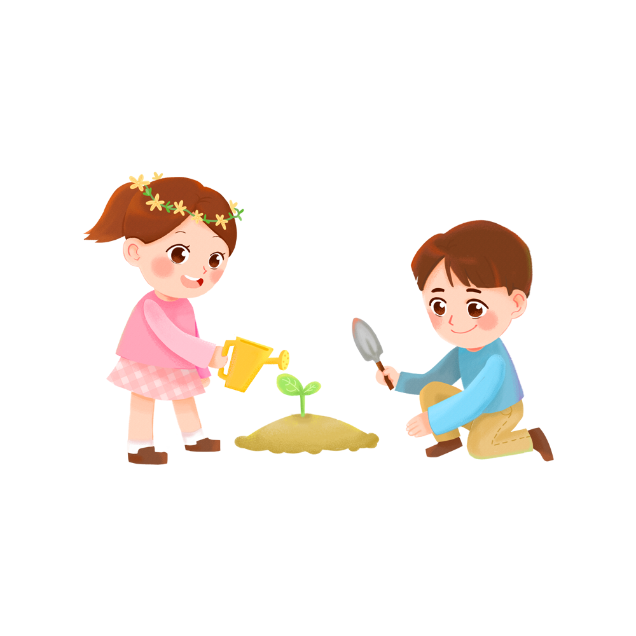





Thứ … ngày … tháng … năm …
(Tiết 1)
Notes:
Thiết kế: Hương Thảo – Zalo 0972.115.126. Các nick khác đều là giả mạo, ăn cắp chất xám

Slide 2













Notes:
Thiết kế: Hương Thảo – Zalo 0972.115.126. Các nick khác đều là giả mạo, ăn cắp chất xám

Slide 3
HOẠT ĐỘNG 1
Tìm hiểu về chậu trồng hoa, cây cảnh

Slide 4

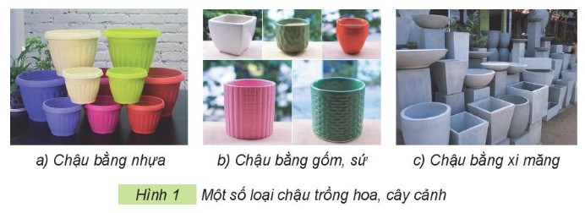

Em hãy quan sát Hình 1 và nêu đặc điểm của các loại chậu trồng cây trong các hình theo gợi ý sau: Chất liệu, màu sắc, độ nặng nhẹ.

Slide 5
Hoàn thành phiếu bài tập
 | Chất liệu | Màu sắc | Độ nặng nhẹ
Hình 1a
Hình 1b
Hình 1c

Slide 6











Slide 7
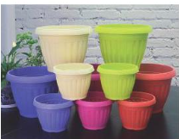
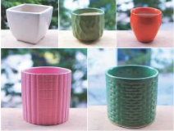
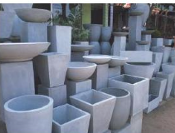
 | Chất liệu | Màu sắc | Độ nặng nhẹ
Hình 1a
Hình 1b
Hình 1c
Nhiều màu
Nhẹ
Nhựa
Nhiều màu
Nặng
Gốm sứ
Ghi, xám
Rất nặng
Xi măng

Slide 8
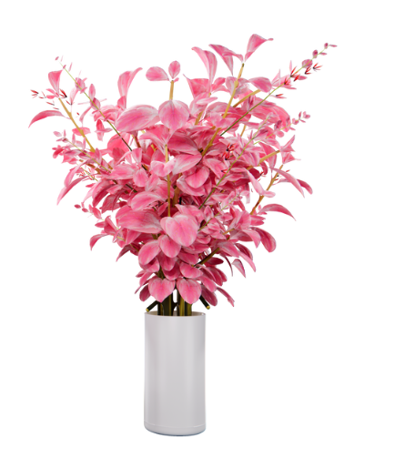
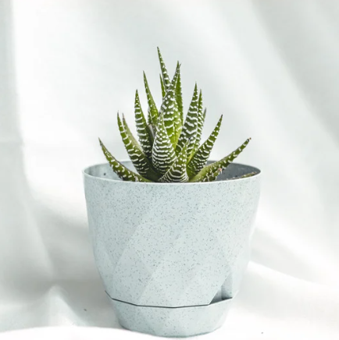
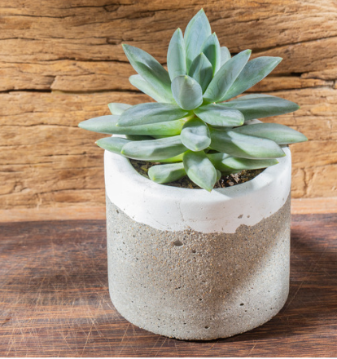
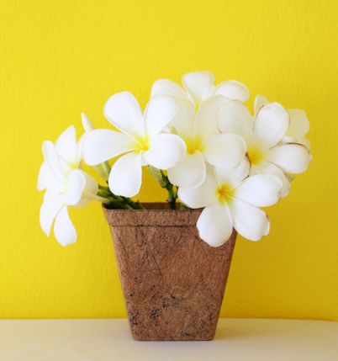
Một số hình ảnh về chậu trồng hoa, cây cảnh:

Slide 9


Slide 10

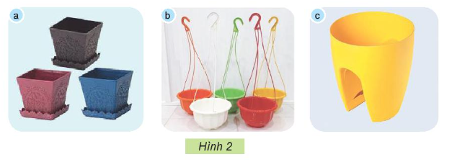


Theo em, trong các loại chậu hoa ở Hình 2, loại chậu nào phù hợp trồng cây để bàn, loại chậu nào phù hợp để trồng cây để kẹp ở lan can, loại chậu nào phù hợp trồng cây để treo? Vì sao?
Thảo luận nhóm 4

Slide 12
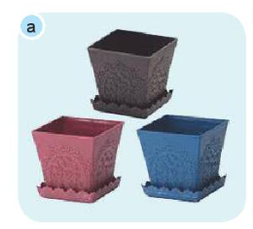
Chậu phù hợp trồng cây để bàn.

Slide 13
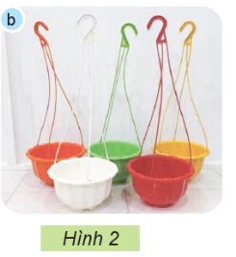
Chậu phù hợp trồng cây để treo.

Slide 14
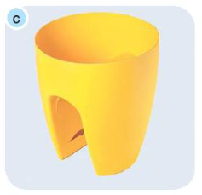
Chậu phù hợp trồng cây để kẹp ở lan can

Slide 15

Chậu trồng hoa, cây cảnh có thể được làm từ gốm sứ, nhựa, xi măng,...dưới đáy chậu có lỗ thoát nước. Chậu có nhiều kích thước, màu sắc, kiểu dáng khác nhau để chúng ta lựa chọn.

Slide 16


